Slide 1








LPQ Fotografia Digital
Search. . .
DIGITAL
FOTOGRAFÍA
Evidencia:Equipo fotografico
Carlos Alberto Mateus Tobar

Slide 2



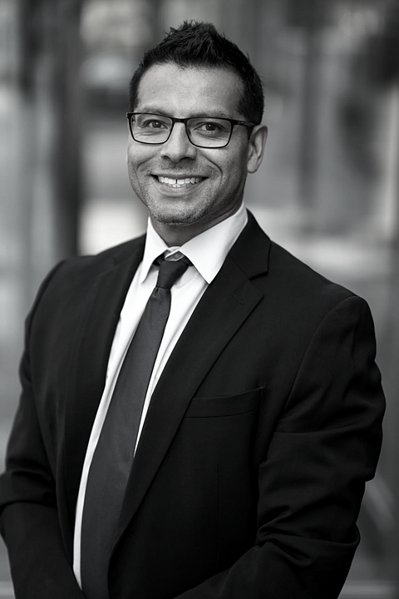
LPQ Digital
Search. . .
presentacion de negocios
Propuesta de Equipos Fotográficos y Formatos de Captura
CARLOS MATEUS
CEO of Company

Slide 3

Fotografia Digital
LPQ Digital
+1,289
+80,5%
Nuestra empresa
Se me ha encomendado elaborar una propuesta sobre el uso de equipos fotográficos y formatos de captura para diferentes tipos de proyectos
Se me ha contratado como consultor experto para ayudar a consolidar a la empresa como una de las mejores en el mercado
LPQ Digital es una empresa de fotografía digital que busca brindar la mejor experiencia a sus clientes

Slide 4



LPQ Digital
Fotografia Digital
Paseo familiar
Equipo Recomendado
Cámara réflex digital (DSLR) o cámara mirrorless
ventajas
Desventajas
Calidad de imagen superior
Opciones de lentes intercambiables
Mejor rendimiento en condiciones de luz variable
Mayor tamaño y peso
Curva de aprendizaje más pronunciada
Formato de captura recomendado: RAW + JPEG
Beneficios
Archivos RAW brindan mayor flexibilidad en el procesamiento
Archivos JPEG proporcionan imágenes listas para uso inmediato

Slide 5



LPQ Digital
Fotografia Digital
Proyecto universitario
Equipo recomendado
Beneficios
Cámara compacta avanzada o cámara híbrida
Archivos listos para uso inmediato
Menor tamaño de archivo, facilitando almacenamiento y transferencia
Ventajas
Desventajas
Portabilidad y manejo sencillo
Buena calidad de imagen en condiciones de luz adecuadas
Opciones de conectividad (Wi-Fi, Bluetooth)
Menos control sobre los ajustes de la cámara
Rendimiento limitado en condiciones de baja iluminación
Formato de captura recomendado: JPEG

Slide 6

LPQ Digital
Search. . .
Fotografía Digital
Tomas para una revista
Equipo recomendado
Cámara réflex digital (DSLR) o cámara mirrorless de gama alta
175K+
Ventajas
Calidad de imagen excepcional
Amplia gama de lentes y accesorios
Mayor control sobre los ajustes de la cámara
Beneficios
Desventajas
Archivos RAW brindan la máxima flexibilidad en el procesamiento
Permiten obtener el máximo potencial de la cámara
Mayor inversión económica
Tamaño y peso más considerable
Formato de captura recomendado: RAW

Slide 7
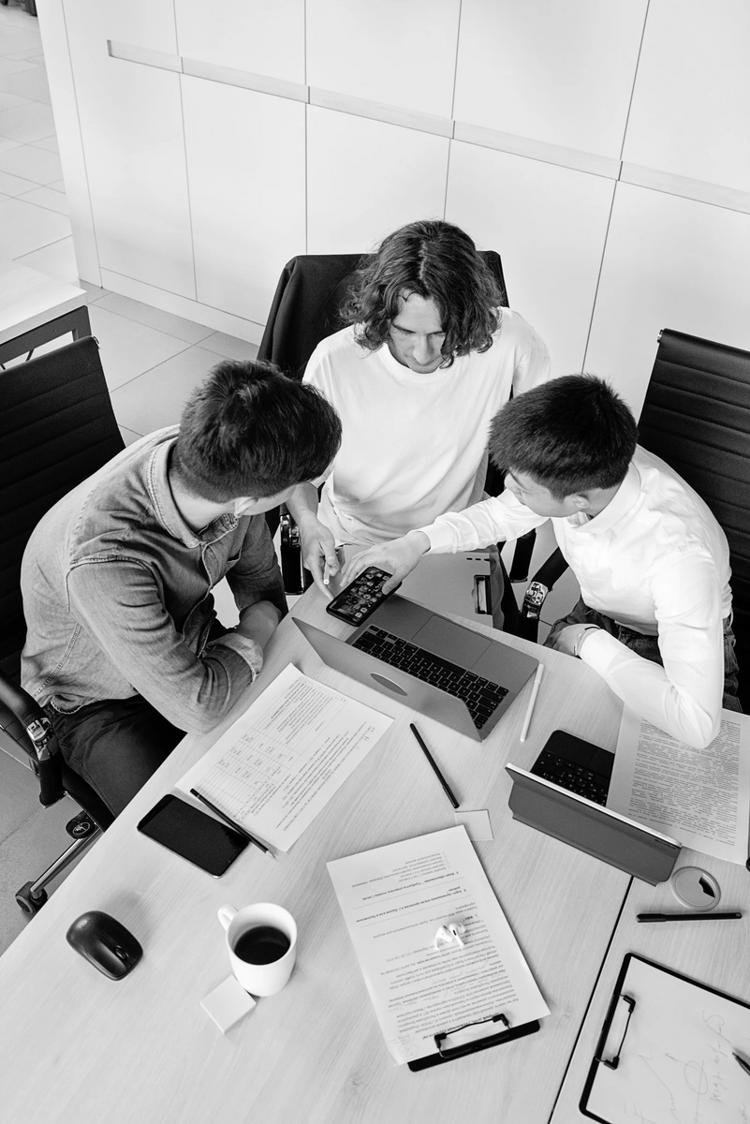
LPQ Digital
Search. . .
Fotografia Digital
Conclusión
Se han presentado recomendaciones de equipos fotográficos y formatos de captura para diferentes tipos de proyectos
$7500
$8500+
Cada opción tiene sus ventajas y desventajas, por lo que es importante considerar las necesidades específicas de cada proyecto
El uso adecuado de los equipos y formatos de captura contribuirá a brindar a los clientes de LPQ Digital la mejor experiencia y la conservación de sus mejores recuerdos

Slide 8



Search. . .
LPQ FOTOGRAFÍA DIGITAL
THANK
YOU
SEE YOU NEXT TIME
www.reallygreatsite.com

